Slide 1

ÖGRENME STİLLERİ

Slide 2
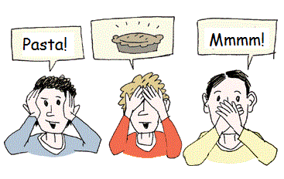
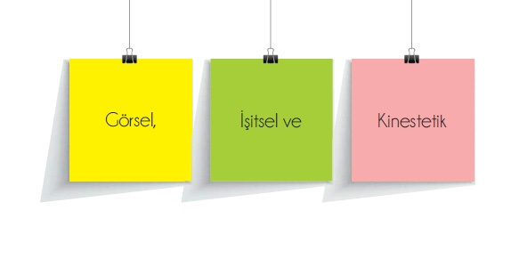
Öğrenme Stilleri
“Öğrenme stilleri her bir öğrencinin yeni ve zor bilgiyi öğrenmeye hazırlanırken, öğrenirken ve
hatırlarken farklı ve kendilerine özgü yollar kullanmasıdır.” Rita DUNN
Öğrenme stilleri doğuştan gelen karakteristik özelliğimizdir. Her ne kadar bu özelliklerimiz kalıtsal ise de küçük yaşlardan itibaren bu özelliklere göre eğitim alırlarsa aileler ve okullar çocuklara daha anlamlı, daha rahat bir yaşam sunabilirler.
Öğrenme Stilleri
Her insan farklı dünyadır.

Slide 3


Öğrenme Stilleri
Görsel Ağırlıklı Öğrenenler: Görerek ve okuyarak öğrenmeyi tercih ederler. Kendi kendine okuyarak öğrenirler. Renkli şeyleri, grafik ve haritaları tercih ederler.
İşitsel Ağırlıklı Öğrenenler: İşiterek, dinleyerek ve tartışarak öğrenmeyi tercih eder. Sohbet etmeyi, birileri ile çalışmayı severler.
Dokunsal/kinestetik Öğrenenler: Bazılarının aklında hareket enerjisi daha iyi kalır. Öğrenecekleri şeylerle fiziksel temas kurarak yaparak öğrenirler; kişinin el ile duyumsamasına dayanır.

Slide 4
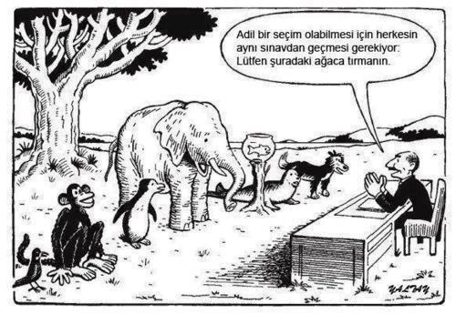
«Aslında herkes dâhidir.
Ama bir balığı ağaca tırmanma yeteneğine göre yargılarsanız,
tüm hayatını aptal olduğuna inanarak geçirecektir»
Albert Einstein

Slide 5


Öğretim sitili ile öğrenme sitili arasında uyumsuzluğun sonuçları
Uyuşmazlığın sıklıkla yaşandığı bir sınıfta:
Öğrenciler sıkılabilir.
Öğrenme stillerinin bilinmesi, tembel veya yaramaz olduğunu sandığımız pek çok öğrencinin sadece stilleri bilinmediği ve dikkate alınmadığını için öğrenemediği veya istenmeyen şekilde davrandığını anlaşılmasını da sağlayacaktır.
Öğrencilerin dikkati dağılabilir.
Sınavlarda başarısız olabilir.
Başarısız öğrenci oldukları kanısına varırlar.
Derslere ilişkin olumsuz tutum geliştirebilir.
Düşük test sonuçları ile karşılaşan eğitimciler ise bir eğitimci olarak kendi yeterliliklerini sorgulamaya başlarlar.
Öğrenme sitilinizi bilmek size anlamsız gelen pek çok davranışa anlam katacaktır.

Slide 6
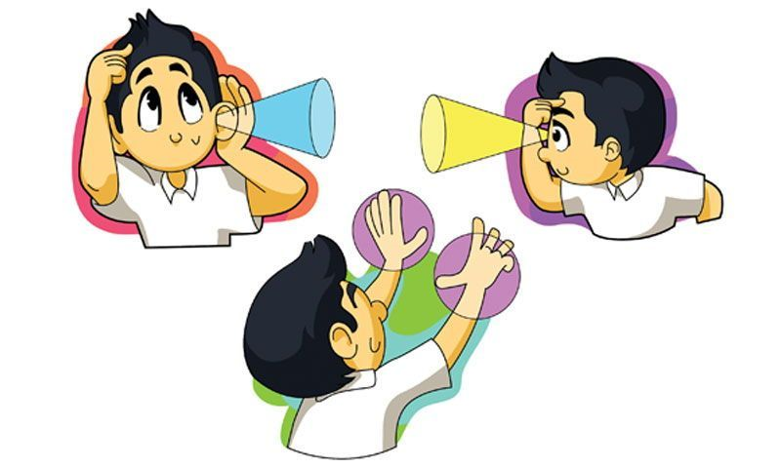
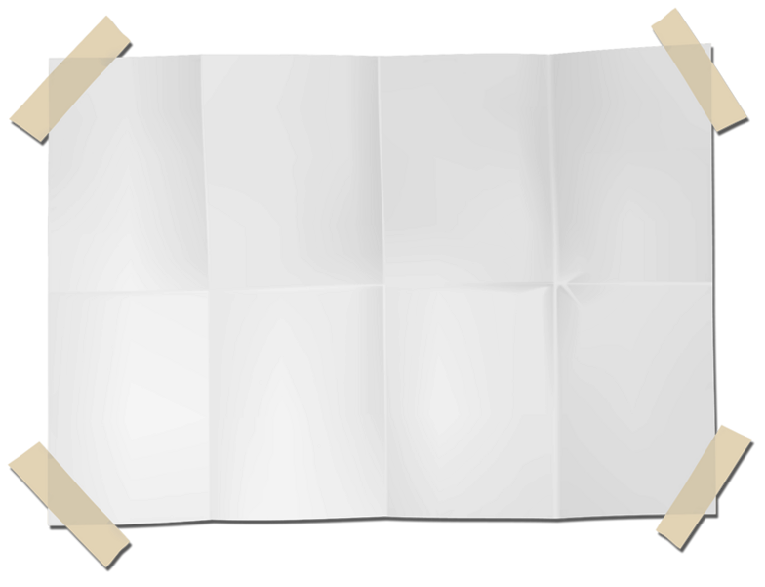
Görsel Öğreniciler
Görsel Öğrenicilerin Özellikleri
Detaylı notlar alırlar.
Görerek öğrenmeyi severler.
Önde oturmayı tercih ederler.
Düzenli ve planlı olmayı severler.
Bir şeyler canlandırırken ya da hatırlamaya çalışırken genellikle gözlerini kapatırlar.
Sıkıldıklarında seyredecek bir şeyler bulurlar.
Renkli tablolardan ya da şekillerden hoşlanırlar.
İşitsel yönergelere uymakta zorlanırlar.
Pasif bir çevreyi ideal bulurlar.
Okumaya düşkündürler. Okuma hızları genelde iyidir.
Yüzleri iyi hatırlarlar.
Liste ve program yapmayı severler.
Zayıf Özellikleri
Duyduklarını uzun süre bellekte tutamazlar.
Ders anlatılırken not alamazlarsa huzursuz olurlar.
Yazılı olmayan bilgiyi algılamayabilirler.
Derslerin laboratuvardan işlenmesinden huzursuz olabilirler.
Karmaşık ve karışık ortamlarda huzursuz olabilirler.
İsimleri hatırlamakta zorlanırlar.
Görsel materyallere dayanmayan uzun anlatımlara tahammül edemezler.
Dağınıklığa düzensizliğe tahammülsüzdürler.
Plansızlığa, programsızlığa tahammül edemeyebilirler.

Slide 7


GÖRSEL ÖĞRENME STİLİNE SAHİP
ÇOCUKLARA NASIL DAVRANMALI?
Öğretmen konuşurken onu görme ihtiyacı duyarlar. Sadece duymak onlara yetmeyecektir
ve dersten kopacaklardır.
Düz anlatım yönteminden yeterince yararlanamazlar.
Tam olarak anlamaları için dersin mutlaka görsel malzemelerle desteklenmesi gerekir.
Harita,poster,şema, grafik gibi görsel araçlarla kolay öğrenirler ve bu araçlarla öğrendiklerini kolay hatırlarlar.
Not alarak, liste yaparak, öğrenilecek bilgileri okuyarak, bir gösteriyi izleyerek öğrenir. Kitaplardan video filmlerinden ve basılı materyallerden yararlanır.
Ödevlendirirken öğrenmeleri gereken konuyu şekillerle ifade etmeleri istenebilir.
Not alarak, liste yaparak, öğrenilecek bilgileri okuyarak, bir gösteriyi izleyerek öğrenir. Kitaplardan video filmlerinden ve basılı materyallerden yararlanır.
Yalnız ve sessiz ortamda çalışmayı tercih ederler.
Bu tip öğrencilere derste küçük notlar tutmayı, evde çalışırken renkli kalemler kullanmayı önermeliyiz.

Slide 8
Çalışma ortamı nasıl olmalıdır? Masası dağınık olabilir ama kendine has bir düzeni vardır. Görsel materyaller onun için bir öğrenme aracı olarak kullanılabilir. Ders çalışırken kavram haritası oluşturması istenebilir. Kendine has resimli notlar almaya teşvik edilebilir.
Kullanılmış, yıpranmış kitapları hiç sevmezler, mutlaka yeni alınmasını isterler. Görsel öğrenciler defterler ve kitaplarının sayfalarının kırışmasını istemezler ve ataç takarlar.
Görsel çocuklar sözlü talimatları yerine getirmekte zorlanırlar. Talimatlar ne kadar uzun olursa, anlamakta o kadar güçlük çekerler. Yönergelerin tahtaya yazılmasını isterler

Slide 9

İşitsel Öğreniciler
İşitsel Öğrenicilerin Özellikleri
İşittiklerini hatırlarlar.
Uzun anlatımlarda bile anlatılanların içerisinde kaybolmazlar.
Dinlediklerini hatırlarlar.
Okumaktansa dinlemeyi tercih ederler.
Bir bilgiyi hatırlamak istediklerinde genelde o bilgiyle ilgili yaptıkları sesli tekrarları hatırlamaya çalışırlar.
İşitseller, küçük yaşlarda kendi kendilerine konuşurlar. Ses ve müziğe duyarlıdırlar.
Sohbet etmeyi, birileri ile çalışmayı severler.
Genellikle ahenkli ve güzel konuşurlar.
Yabancı dil öğreniminde, konuşma ve
dinleme becerilerinde başarılıdırlar.
Zayıf Özellikleri
Yazarken sıklıkla noktalama ve dil bilgisi hataları yapabilirler
Gözle okuma esnasında hiçbir şey anlamayabilir.
Gürültüden rahatsız olurlar.
Gürültülü ortamlarda konsantre olamazlar
Bilgilerin yazılı olarak sunulması bazen anlamalarını zorlaştırabilir.
Yüzleri hatırlamakta zorlanırlar.

Slide 10


Bir çalışma grubu oluşturulmalı veya çalışma arkadaşı olmalıdır.
Gözle okuma esnasında hiçbir şey anlamayabilirler. Bu nedenle en azından kendi kulağının duyabileceği bir sesle okumalarına izin verilmelidir.
Olay ve kavramları birinin anlatması ile daha iyi anlarlar.
Öğrenilmesi gereken bilgiye dair komik bir şarkı/ melodi üretip yüksek sesle söyleyerek öğrenme sürecini hem stiline uygun hem de eğlenceli hale getirebilirler.
Tarihleri, isimleri ve olguları kafiye (ses) benzerliği aracılığıyla öğrenip hatırlayabilirler.
Kukla , şiir ve sözel oyunlar aracılığıyla zevkli bir öğrenme süreci yaşaması önerilir.
Bilgisayar ile ses kayıtları da yaparak çeşitli sunumlar hazırlamaları kolayca öğrenmelerine yardımcı olacaktır

Slide 11
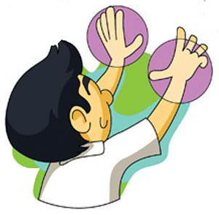
Kinestetik/ dokunsal Öğrenme
Dokunsal Öğreniciler
Zayıf Yanları
Yapılanı hatırlarlar
Dokunma ve hareket önemlidir Akıllarında hareket enerjisi daha iyi kaldığı için, öğrenecekleri şeylerle temas kurarak öğrenir.
Oyunlara bayılırlar. Ya eğlendirmelidirler ya da eğlenmelidirler.
Taklit ederek ve deneyerek öğrenirler.
Deney yolu ile öğrenme bu öğrenci için idealdir.
Dokunarak anlam çıkarmaya çalışırlar.
Hissettiklerinden konuşmayı severler.
Sportif olmaya müsaittirler.
Hareket içeren etkinlikleri severler: dans etmeyi, koşmayı, yüzmeyi, yemeyi, yemek pişirmeyi, gezmeyi.
Laboratuvar ortamlarında çok başarılıdırlar.
Konuşulanı veya görüleni hatırlamakta zorlanırlar.
Okumakta zorlanmışlardır ya da zorlanmaktadırlar.
İşittiklerinden anlam çıkarmakta zorlanırlar.
Yazım hataları çok yaparlar.
Okumayı sevmezler.
Bulundukları ortamın durumuna önem vermeden hareket ederler.
Vücutları ile karşılık verirler. (atarlar, iterler,vururlar)
Kendi stilinde sunulmazsa sunulan bilgileri algılamakta yavaş kalabilirler.
Farkında olmadan insanlara dokunmaya yatkındırlar.
Parmak kaldırmak, öğretmenin kendisini görmesini beklemeyi zaman kaybı olarak görürler. Hemen harekete geçerler. Öğretmenin ”Tahtayı kim silecek?” demesi yerlerinden fırlamaları için yeterlidir.

Slide 12

DOKUNMA/KİNESTETİK ÖĞRENME STİLİNE SAHİP
ÇOCUKLARA NASIL DAVRANMALI?
Rol yapma, dans, yap-boz ve hareket odaklı oyunları öğrenme sürecinde kullanılması tavsiye edilir.
Sanatsal aktivitelerle de birçok bilgiyi öğrenmelerini kolaylaştırabilir.
Ders dinlerken söz hakkı verildiğinde tahtada ayakta rahat hareket ederek konuşmaya teşvik edilmelidir.
Çalışırken ellerinde kitap ya da kartlarla ileri geri yürüyerek yüksek sesle okumaları yararlı olur.
Ellerini kullanabileceği çalışmalar yapılmalıdır. Sözcükleri ya da sözel bilgileri öğretirken sözcükler
kuma yazdırılabilir.
Laboratuvar çalışmaları için fazladan zaman ayrılmalı, evde deneyler yapmaları izin verilmelidir
Konu ile ilgili müze, tarihi yerler gibi yaşayarak öğrenebileceği mekanlar ziyaret edilmelidir.
Sözcükleri ya da sözel bilgileri öğrenirken kuma yazdırma yöntemi uygulanabilir.
Hareket hâlindeyken daha iyi öğrenirler. (Örneğin, kondisyon bisikletinde kitap okuduklarında daha iyi anlarlar.)
Kinestetik öğrenci ağlayamadığına göre tepkisini başka türlü gösterecektir. Bu da izinsiz yerinden kalkma, çeşitli bahaneler ile arkadaşlarını rahatsız etme şeklinde olacaktır ve bu tepkilere mani olundukça daha şiddetli şekilde tepki verecektir.

Slide 13
Dağınıklığı sevdiklerinden; tertipli olmalarını sağlamak için anne-babalar ya da büyükler, onları sürekli suçlama, dağınık olduklarını söyleme, aldığı bir eşyayı daha sonra yerine koyma gibi öğütler verme yerine, bu dağınıklığın kendileri için ne anlama geldiği onlara anlatmaya çalışmaları ve aşırı uçlardaki her konuda, onu tersine özendirmeye çalışmaları daha etkili olacaktır.
Düzenli olmaları konusunda baskı yapılmamalıdır. Annesiyle sürekli mücadele edebilir ve karşı çıkabilir. Bu tür durumda anne çocuğuna, ne hissettiğini anlatmaya çalışmalı, bu karışıklığın
kendisini nasıl etkilediğini çocuğuna izah etmelidir. Bu şekilde davranma çocuğun annesini anlamasını kolaylaştıracaktır
Çalışırken kendi istedikleri yerde ve şekilde çalışmalarına izin verilmelidir.

Slide 14

ÖĞRENME STİLİNE GÖRE
ÖRNEK ÖĞRETİM YÖNTEMLERİ

Slide 15

KONU: Destek ve Hareket Sistemi
Kemik çeşitleri; uzun, kısa, yassı
Kolum bacağım uzun kemik
Bilek ve omur kısa kemik
Geriye ne kaldı?
YASSI İşte o da kafatası
Kemik yapısını bilir misin dostum?
Kırmızı kemik iliği kan üretir
Süngerimsi kemik içindedir
Besleyip onaran kemik zarı
Boyca uzatan kıkırdağı
Güçlü kemikler için neler gereklidir?
Kalsiyum, fosfor, magnezyum
Bunlar lazım biliyorum
Güçlensin hadi kemiklerim
Mineralleri biriktirelim
Bak 3 çeşit kas var, nasıl çalışırlar?
Çizgili kas bana danışır
Düz kas sormadan çalışır
Kalp kasını hiç sormayın İkisinin karışımıdır
Bu şiir örneğini:
Görsel öğreniciler için renkli kalemlerle ve resimlerle
İşitsel öğreniciler için melodi eşliğinde
Bedensel/kinestetik öğreniciler için de canlandırarak kullanabilir.
Fen ve Teknoloji Öğretmeni Nazife ERDOĞAN

Slide 16
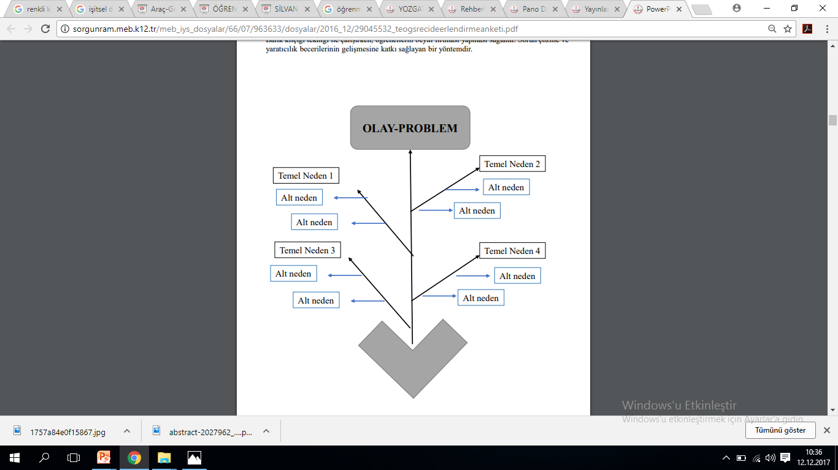
Balık Kılçığı
Görsel öğreniciler
BALIK KILÇIĞI YÖNTEMİ Uygulanışı;
• Balık kılçığının baş tarafına ana sorun (ya da konunun ana başlığı) yazılır.
• Yan kılçıklara ana soruna sebep olan ana etkenler yazılır (konu anlatımı ise alt başlıklar yazılır).
• Yan kılçıklara ek kılçıklar oluşturulur ve bu kısımlara ana etkenleri belirleyen alt etmenler yazılır (konu anlatımı ise alt başlıklara ait önemli kısımlar yazılabilir).
• Balık kılçığı tekniği ile çalışırken, öğrencilerin beyin fırtınası yapması sağlanır. Sorun çözme ve yaratıcılık becerilerinin gelişmesine katkı sağlayan bir yöntemdir.

Slide 17
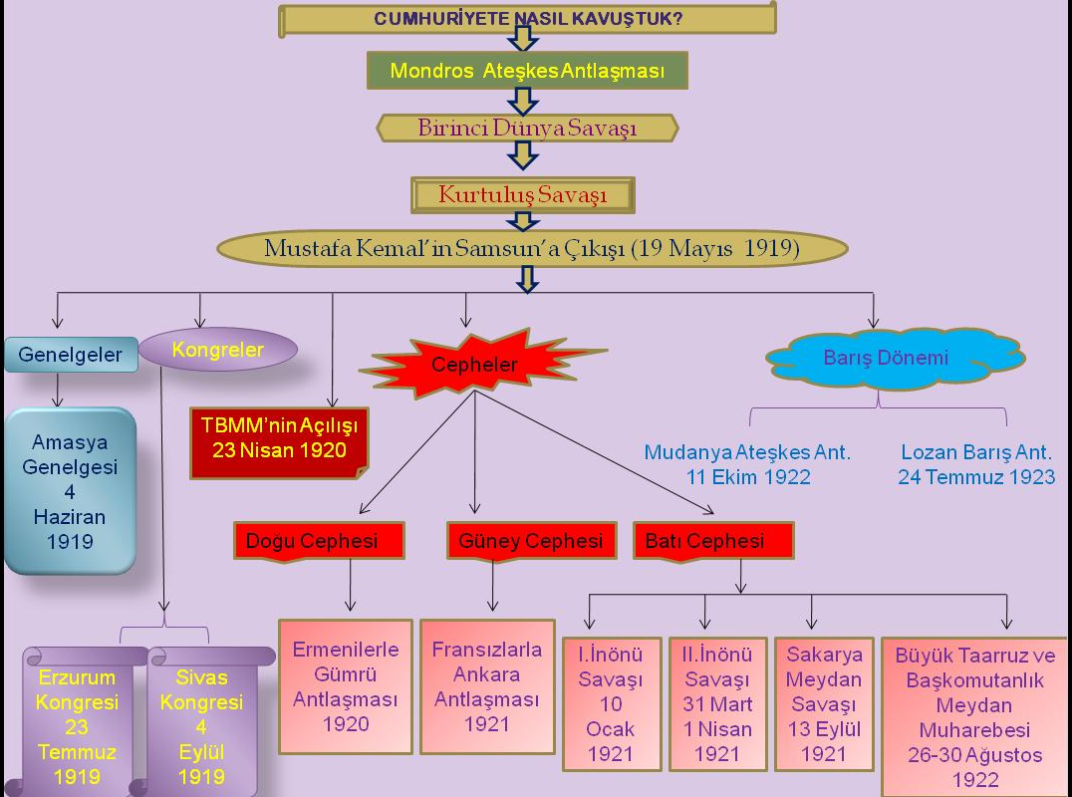
Görsel öğreniciler

Slide 18
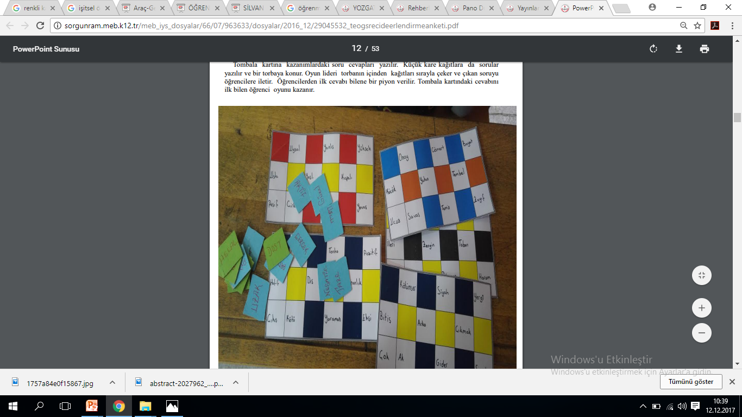
Türkçe Dersinde Tombala
Tombala kartına kazanımlardaki soru cevapları yazılır. Küçük kare kağıtlara da sorular yazılır ve bir torbaya konur. Oyun lideri torbanın içinden kağıtları sırayla çeker ve çıkan soruyu öğrencilere iletir. Öğrencilerden ilk cevabı bilene bir piyon verilir. Tombala kartındaki cevabını ilk bilen öğrenci oyunu kazanır. Tüm öğrenme stillerine yönelik uygulanabilir.
Türkçe Öğretmeni Ergin ŞEKERCİ

Slide 19
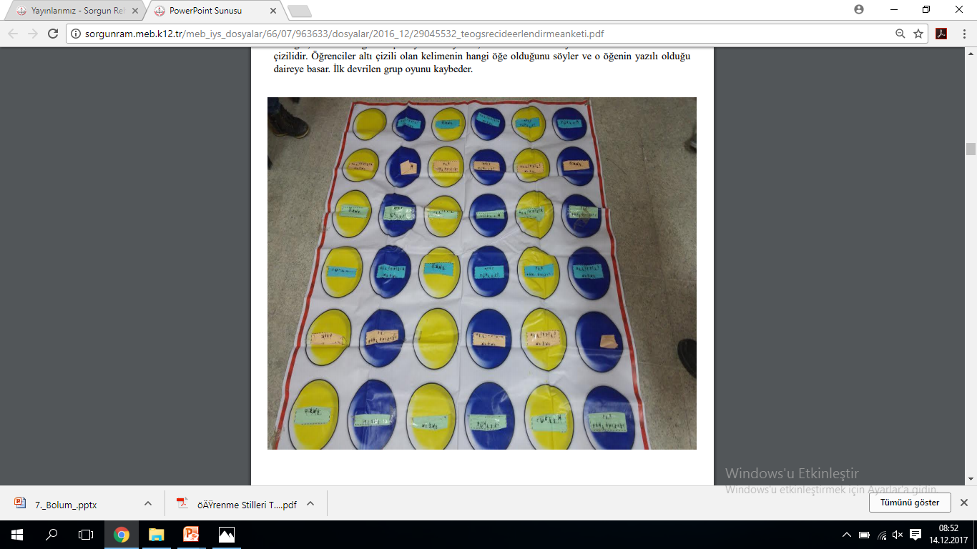
Twister
Bu oyunlara yönelik soru kartları hazırlanıyor. Kartlar değiştirilerek her konuda kullanılabilir.
Örneğin; cümlenin öğeleri için oynanan oyunda, kartlarda cümleler yazar ve bazı kelimelerin altı çizilidir. Öğrenciler altı çizili olan kelimenin hangi öğe olduğunu söyler ve o öğenin yazılı olduğu daireye basar. İlk devrilen grup oyunu kaybeder.
Dokunsal/kinetik Öğreniciler

Slide 20
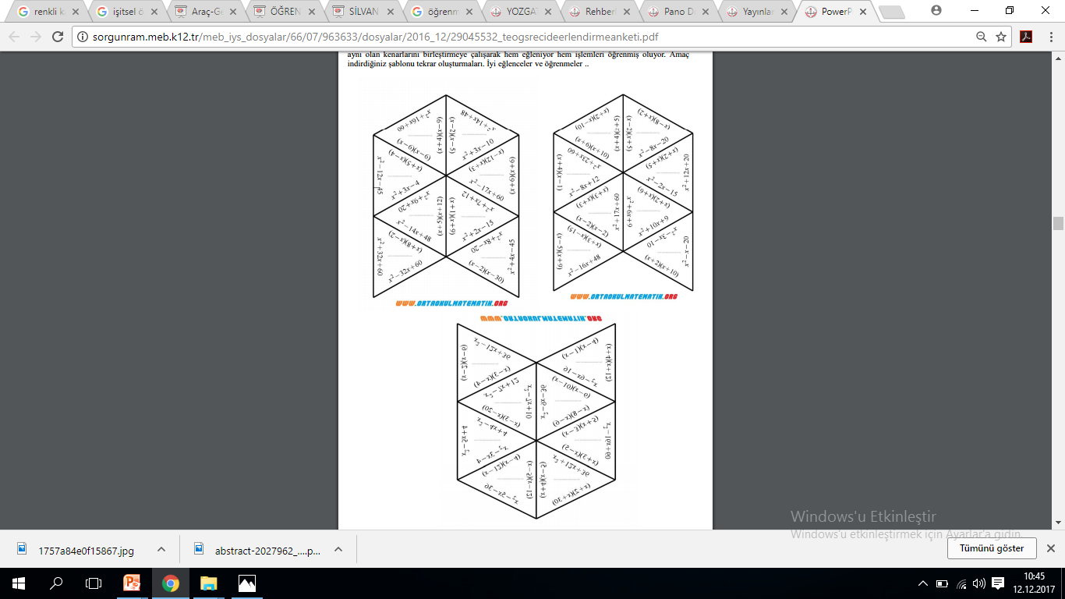
Matematik Puzzle Oyunları
Çeşitli kazanımları eğlenceli bir şekilde öğretilebileceği puzzle oyunudur. Oyun şablonu indirilip üçgenler şeklinde kesiliyor ve oyunu oynayacak gruba veriyoruz. Grup üçgenlerin işlem sonuçları aynı olan kenarlarını birleştirmeye çalışarak hem eğleniyor hem işlemleri öğrenmiş oluyor. Amaç indirdiğiniz şablonu tekrar oluşturmaları. İyi eğlenceler ve öğrenmeler ..
Görsel ve işitsel öğreniciler için etkili olabilir.

Slide 21
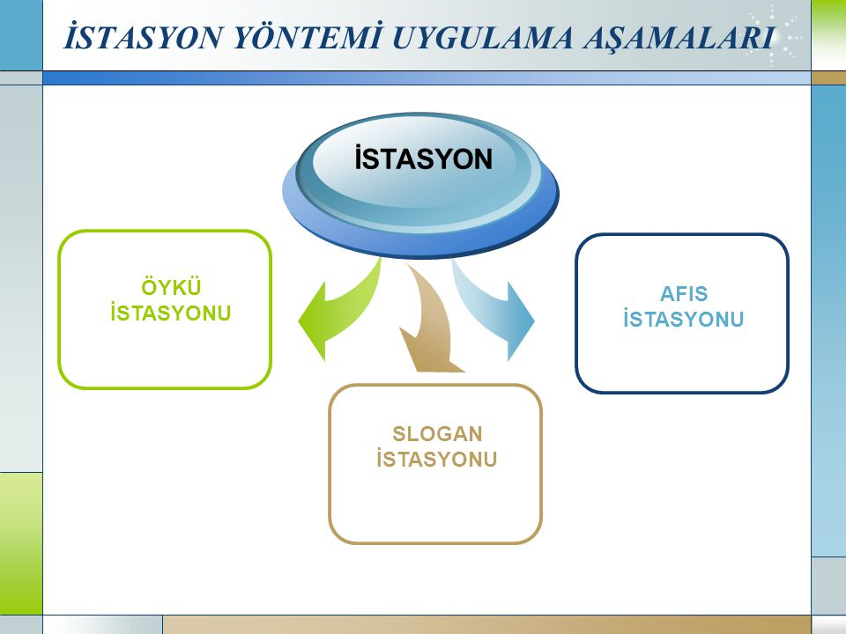
İSTASYON TEKNİĞİ
Bütün sınıfın her aşamada (her istasyonda) çalışarak bir önceki grubun yaptıklarına katkı sağlayarak bir basamak ileri götürmeyi, yarım kalan işi tamamlamayı öğreten bir yöntemdir.
İstasyon Tekniğinin Temel Aşamaları
-Öğrencilerin ilgi, yetenek ve yaratıcılıklarını ortaya çıkarmak
-Yeni bir ürün ortaya çıkarmak
-Çekingen öğrencileri aktif hale getirmeyi sağlamak
-Öğrencilerin iş birliği içinde çalışmalarını sağlamak
-Öğrencilere verilen kurallara uyma alışkanlığı kazandırmak
İstasyon Tekniğinin Temel Özellikleri
-Bir konu ile ilgili başlanmış bir işe katkı sağlar.
-Öğrencilerin yaparak-yaşayarak öğrenmesine imkan verir.
-Öğrencilerin yaratıcılıkları gelişir.
-Öğrenciler grup halinde çalışır.
-Bütün sınıf öğretime katılır.
-Bu çalışma sayesinde yeni bir ürün ortaya çıkar.
İstasyon Tekniğinin Uygulanması
-Öğretmen ve öğrencilerin ortak görüşleri dikkate alınarak bir konu belirlenir.
-Belirlenen konu tahtaya yazılır.
Öğrenciler gruplara ayrılarak istasyon oluştururlar.
-Uygulamayı yöneten bir kişi ve istasyon şefleri seçilir.
-Bütün gruplar sırayla istasyonları gezerek yapılan işlere katkı sağlar.
-Süre bittikten sonra istasyon şefleri yapılan ürünleri teslim eder.
İstasyon Tekniğinin Yararları
-Sınıfın derse aktif katılmasını sağlar.
-Öğrenciler yaparak-yaşayarak öğrenir.
-Gruplar arasında işbirliğini geliştirir.
-Öğrenciler farklı zeka boyutlarını kullanır.
-Öğrencilerin iletişim becerileri gelişir.
-Yaratıcı düşünmeyi sağlar.
-Öğrenciler öğretimden keyif alır.
-Ortaya çıkan ürünler sayesinde öğrencilerin kendilerine olan güvenleri artar.
İşitsel ve dokunsal/kinetik öğreniciler

Slide 22

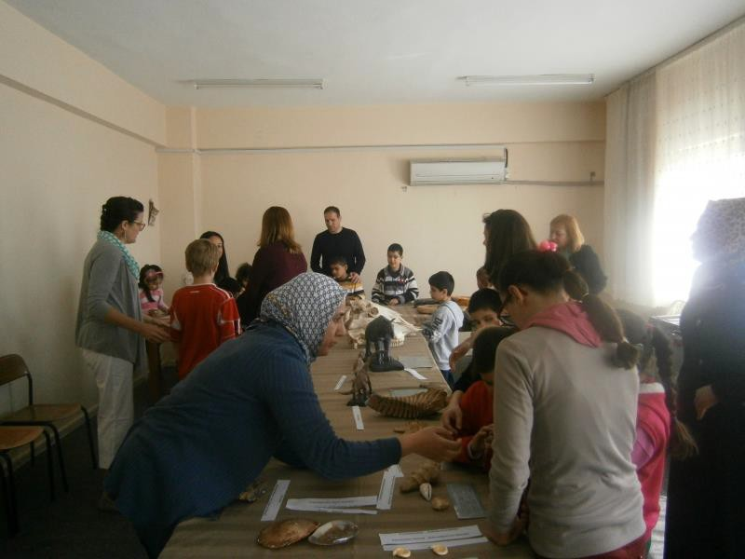
Müze Eğitimi
Yaşam boyu eğitim sürecinde çok yönlü öğrenme ve yaşam alanları olarak müzelerin; yaşantılara dayalı etkin kullanımını içeren müze eğitimi, tarihî ve kültürel zenginlikleriyle Türkiye için yeni ve ihtiyaç duyulan bir alandır. Müze eğitimi amacı ve konuları, sergileri, objeleri, çevresi, öğrenciyi merkeze alan ve disiplinler arası yönleriyle müzenin temel eğitim kuramları ve ilkeleri ışığında aktif bir öğrenme ve gelişme alanı olarak kullanılmasını içerir. Müze eğitiminin bireysel, sosyal ve fiziksel boyutları objelerle, algılar ve ilgiler yoluyla etkileşim, gözlem yapma, düşünce ve duyguları ifade etme, hayal gücünü kullanma, kendi yaşamına bağlama, bilgilenme, müzenin bakış açısını görme ve anlama, objeleri okuma, kültürel değerleri ve yaşamı paylaşma, gerçeği arama, uygulamalar yapma ve değerlendirme gibi konuları içerir. Müze eğitimi özellikle zaman ve mekân içinde kendini ve insanları anlama, kültürel mirası devam ettirme, geçmişi, bugünü ve geleceği anlamlı bir biçimde ilişkilendirme, kültürel varlıklar, eski eserleri anlama, koruma ve yaşatma, kendi kültürünü ve farklı kültürleri çok yönlü ve hoşgörülü bir yaklaşımla tanıma ve anlama, müzeyi bir yaşam biçimi hâline getirme ve müzeleri yaşayan kurum niteliğini kazandırma, kültürler arası anlayış ve empati geliştirme gibi hedeflere hizmet etmektedir.

Slide 23


